Slide 1

ESCUELA SUPERIOR POLITÉCNICA DEL LITORAL
ESCUELA DE DISEÑO Y COMUNICACIÓN VISUAL
SISTEMA DE COBRO DE ALÍCUOTAS EN URBANIZACIONES
URBIPAGOS
PREVIO A LA OBTENCIÓN DEL TITULO DE
ANALISTA DE SISTEMAS
AUTORES
JOHANNA JACKELINE AVILÉS GONZÁLEZ
EDISON ISAÍAS PANCHANA FIGUEROA
WALTER JAVIER TUTIVEN TABOADA

Slide 2


CONTENIDO
Introducción
Seguridad del Aplicativo
Pruebas de Seguridad del Aplicativo
Manejo del Aplicativo
Conclusión

Slide 3
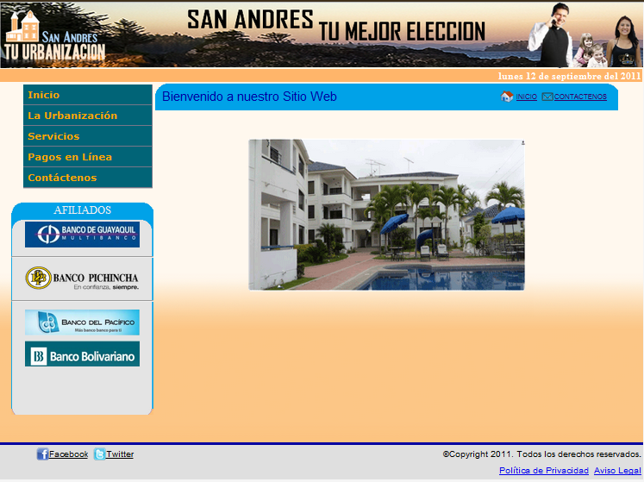
BIENVENIDA
Bienvenidos al Sistema de Cobro de Alícuotas en Urbanizaciones, un Servicio Web cuyo propósito es brindar servicios de administración y el correcto manejo de información en urbanizaciones.

Slide 4
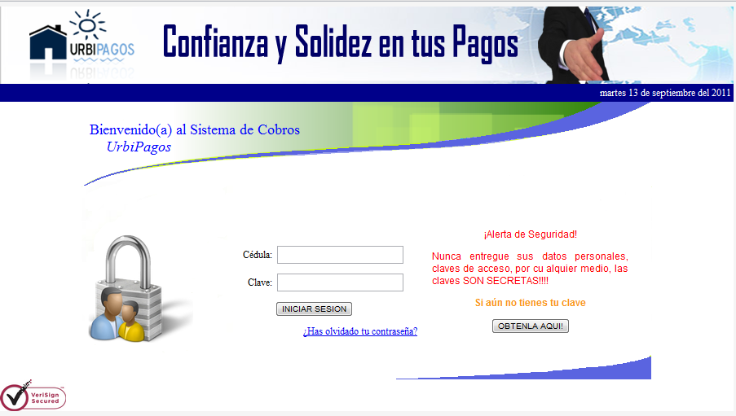
INTRODUCCION
URBIPAGOS es un aplicativo web que permite el cobro de alícuotas a clientes y socios de una determinada urbanización desde cualquier lugar donde se encuentre. Por medio de consultas al sitio y recepción de email estará informado de sus pagos, evitando así atrasos y sanciones.

Slide 5
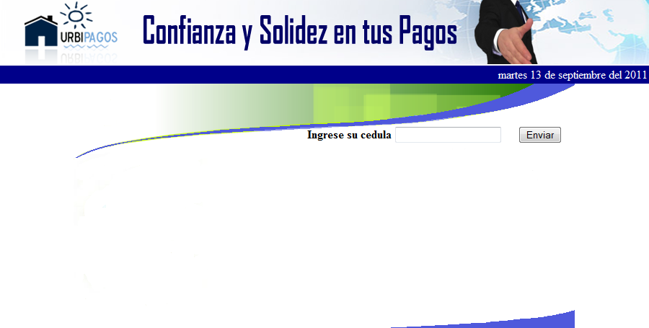
OBTENER CLAVE DE INGRESO AL SISTEMA
El cliente solicitara su clave ingresando su numero de cedula de identidad. En caso de ser extranjero ingresara su numero de pasaporte.
El campo se encuentra validado para que ingrese solo números entre 9 a 15 dígitos

Slide 6
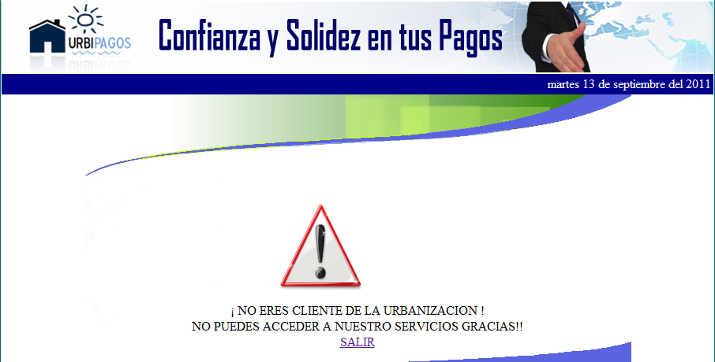
CLIENTE NO PERTENECE A LA URBANIZACIÓN
Mensaje que aparecerá en caso que el número de cédula o pasaporte no conste en la base de datos del sistema.
Al hacer clic en “Salir” se redirige nuevamente a la pantalla de inicio del sistema.

Slide 7
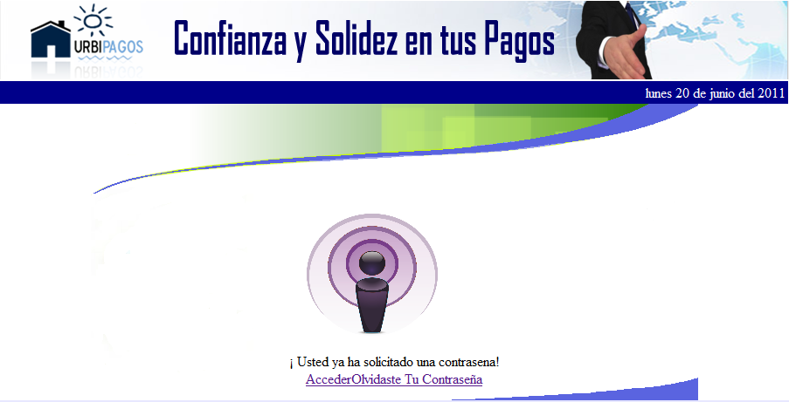
SOLICITUD REALIZADA ANTERIORMENTE
Mensaje que aparecerá cuando el cliente ya ha realizado una petición de clave de acceso anteriormente
En este caso la persona pudo haber olvidado su contraseña y por ende tiene la opción “Olvidaste tu Contraseña”

Slide 8
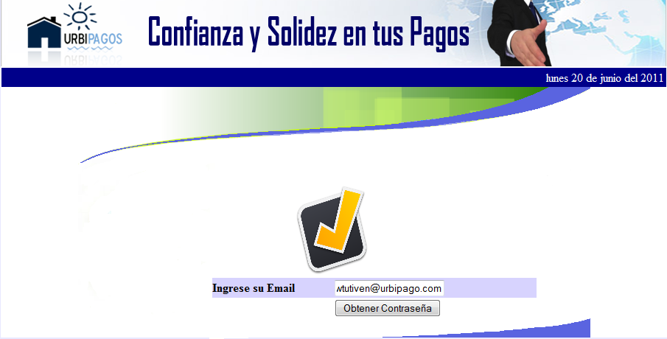
NO SE HA REALIZADO PETICIÓN
Esta ventana aparecerá cuando el cliente aun no realiza la solicitud de su clave de acceso al sistema de cobros.
Se ingresa el mail de la persona solicitante, y se procede a enviar la clave al correo para que pueda acceder haciendo clic en “Obtener Contraseña”

Slide 9
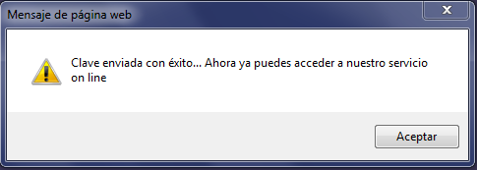
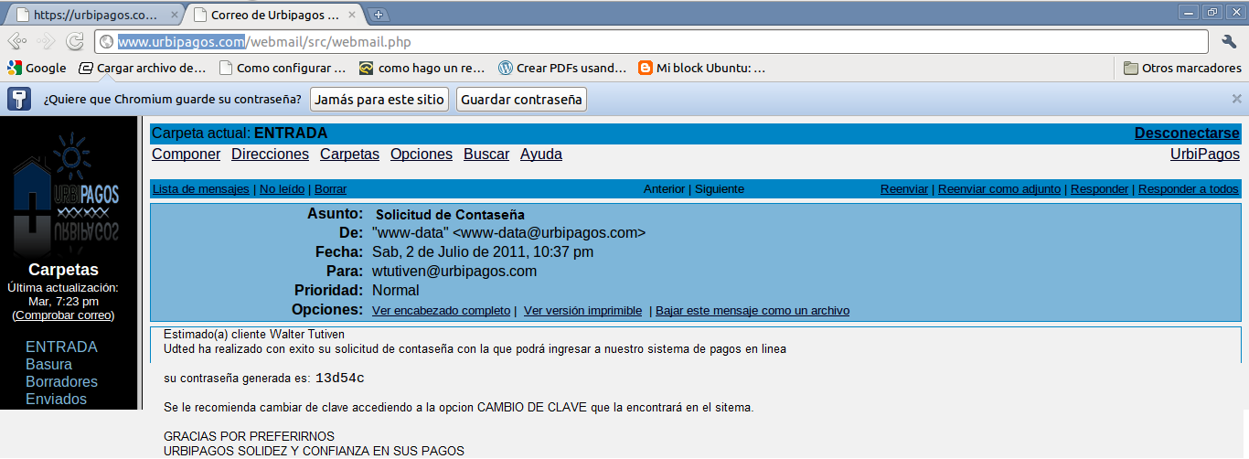
MENSAJE DE CONFIRMACIÓN DE ENVÍO DE CLAVE DE ACCESO
MAIL DE ENVÍO DE CONTRASEÑA
El cliente deberá ingresar a su correo y verificar la confirmación del envío de la clave de acceso.

Slide 10
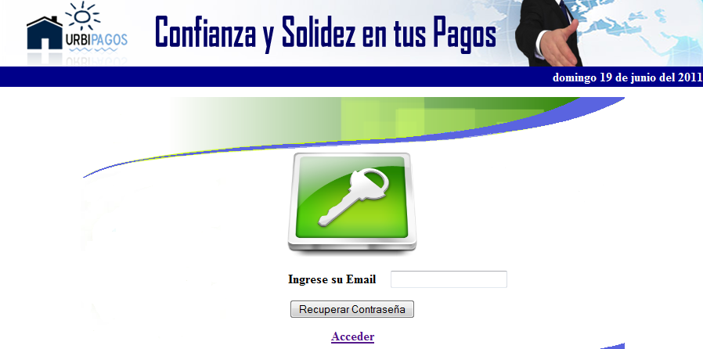
CLAVE DE ACCESO OLVIDADA
En esta ventana, el cliente deberá ingresar su mail para que se realice el procedimiento del envío de una nueva clave, la misma que será enviada encriptada.

Slide 11
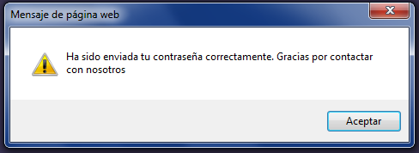
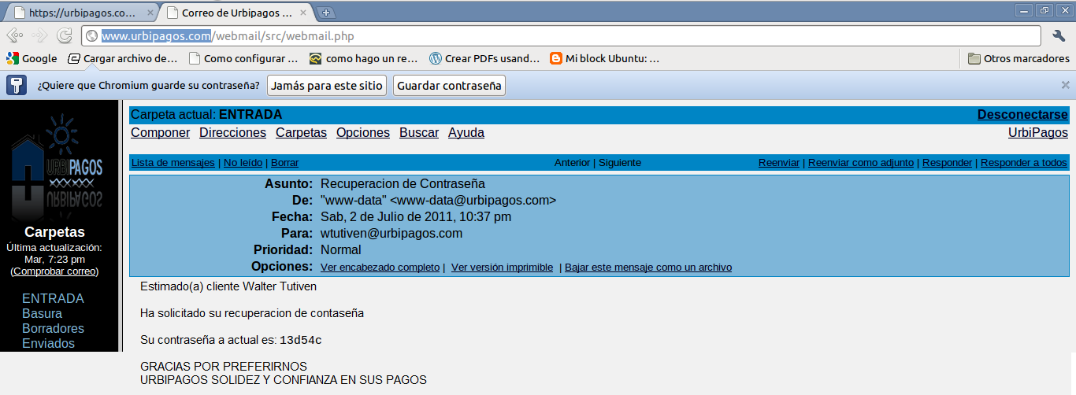
MENSAJE DE CONFIRMACIÓN DE ENVÍO DE CLAVE DE ACCESO
MAIL DE ENVÍO DE CONTRASEÑA
El cliente podrá verificar desde su correo su nueva clave de acceso.

Slide 12
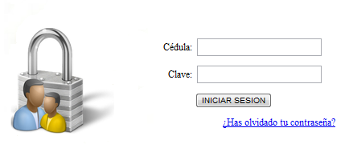
INGRESANDO AL SISTEMA DE COBROS
Al obtener la clave de acceso el cliente puede contar con todos los beneficio que el Aplicativo Web provee.
El cliente deberá ingresar número de cédula o pasaporte y su clave de acceso generada; ingresarlos correctamente.
Si el cliente ha olvidado su clave tiene la opción de recuperar contraseña en el link ¿Has olvidado tu contraseña?

Slide 13
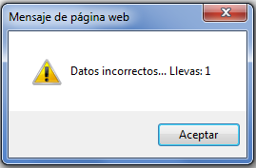
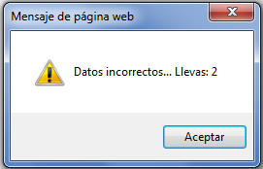
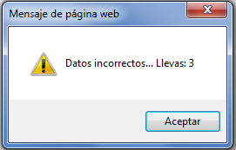
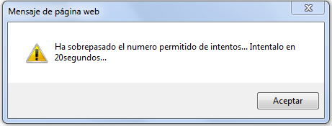
MENSAJES DE ERROR DE INGRESO
Mensajes que aparecen en el caso que el cliente ingrese por tres veces consecutivas erróneamente la cédula de identidad/pasaporte y clave de acceso.
En caso que el cliente sobrepase el numero de intentos para ingresar al sistema se mostrará este mensaje.

Slide 14
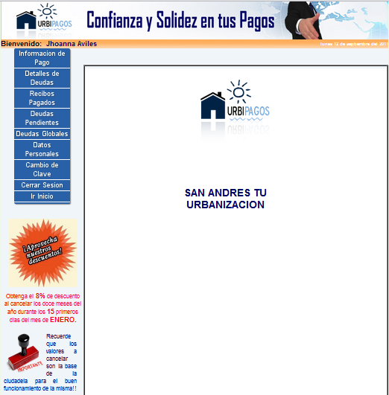
Esta es la página principal del sistema, es aquí donde se realizarán consultas o solicitudes que desean hacer para el manejo de sus pagos.

Slide 15
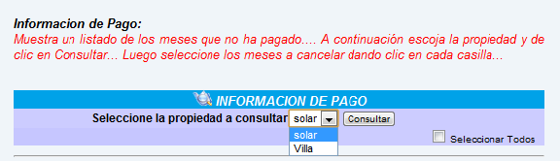
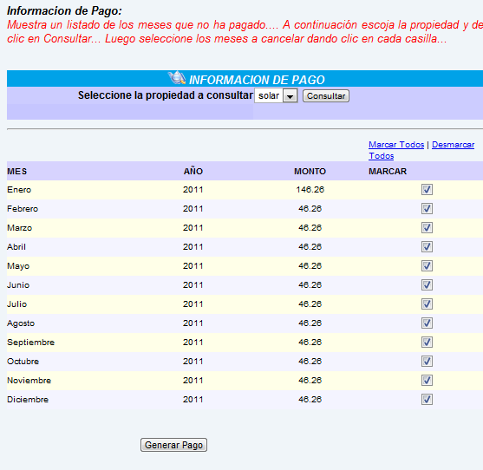
INFORMACIÓN DE PAGO
En esta pantalla aparecerán los pagos que debe realizar el cliente durante el año en curso . Ésta consulta se la realiza por Villa o Solar (depende administración de la ciudadela).

Slide 16
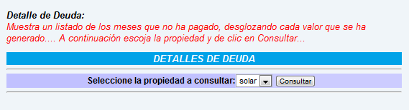
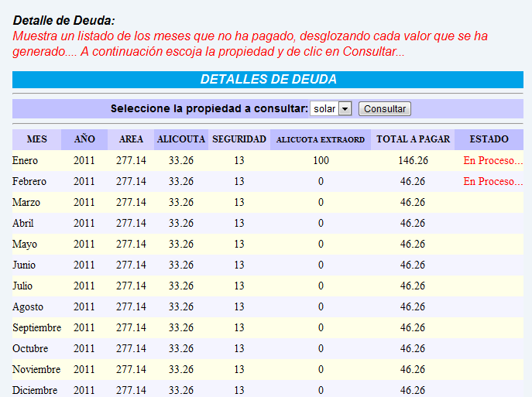
DETALLE DE DEUDAS
En esta pantalla aparecen los valores vencidos del año en curso que el cliente debe cancelar. Ésta consulta se la realiza por Villa o Solar (depende administración de la ciudadela).

Slide 17
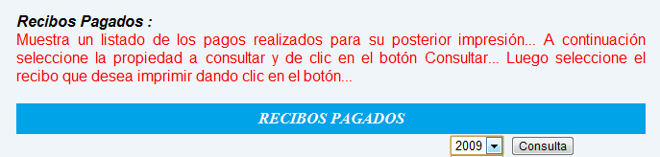
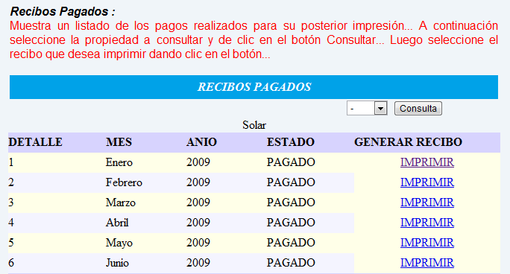
RECIBOS PAGADOS
En esta pantalla aparecen los recibos pagados que el cliente desea consultar y además tiene la opción de imprimir el recibo . Ésta consulta se la realiza por Año.
Se recalca que si el cliente tiene mas de una propiedad se mostrara en el sistema los recibos de dicha propiedad distribuida por Villa y Solar del Año a consultar

Slide 18
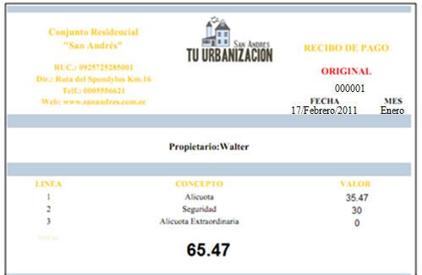
RECIBO DE PAGO
De ésta manera se genera el recibo de pago en un formato Pdf.
El recibo contiene un código único encriptado para dar mayor seguridad, evitando posibles duplicidad de documentos.

Slide 19
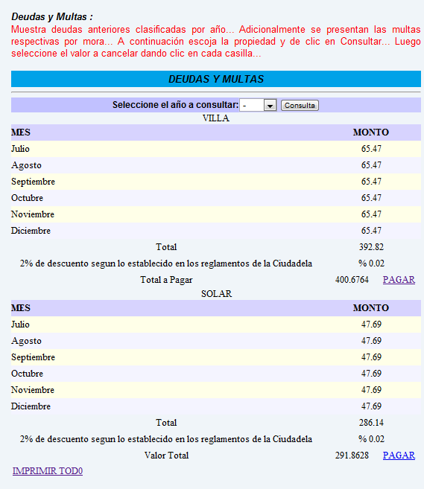
DEUDAS Y MULTAS
En esta pantalla aparecen los valores de las deudas a cancelar. Así el cliente consulta y además tiene la opción de imprimir un documento en PDF con toda la información de deudas. Ésta consulta se la realiza por Año.

Slide 20
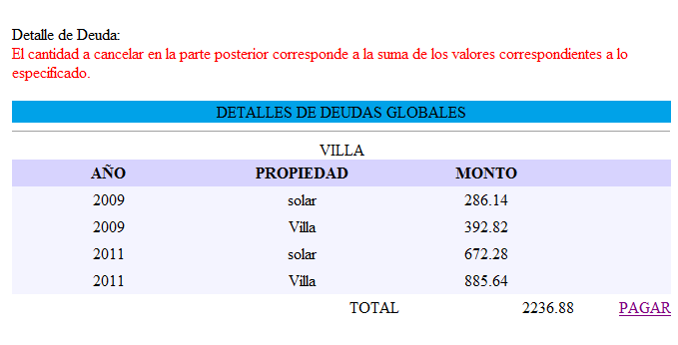
DEUDAS GLOBALES
En esta pantalla se muestra la suma de los valores correspondientes a cada año donde se han generado deudas.
Los valores a cancelar están desglosados por Solar y Villa.

Slide 21
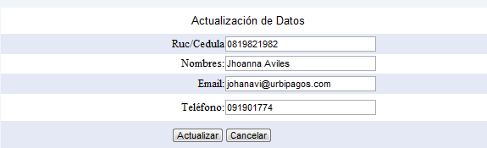
DATOS PERSONALES
En esta opción, el cliente podrá actualizar sus datos personales.
Tanto la cédula/pasaporte como el Nombre de la persona son importantes, por lo tanto solo se podrá actualizar el email y el teléfono.

Slide 22
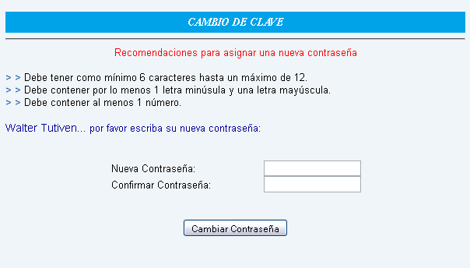
CAMBIO DE CLAVE
Esta pagina nos muestra la opción en la que el usuario cambia su clave de acceso.
Los campos están validados y deben cumplir con las restricciones que el Aplicativo muestra. Al insertar la nueva clave se hace clic en “Cambiar contraseña”

Slide 23
CERRAR SESIÓN
Al hacer clic en esta opción esta abandonando el sistema de cobros y se lo redirige hasta la pagina de Ingreso al Sistema .

Slide 24
SEGURIDAD DEL APLICATIVO

Slide 25
Al decir Seguridad estamos hablando de fortaleza del sistema frente a cualquier tipo de ataques. Pero antes de mencionar cómo poder prevenirnos ante estos posibles ataque por los llamado HACKERS nos basaremos en las posibles vulnerabilidades en aplicaciones web.
Fuerza bruta
Un ataque de fuerza bruta es un proceso automatizado de prueba y error utilizado para adivinar un nombre de usuario, contraseña, número de tarjeta de crédito o clave criptográfica.
Débil Validación en la recuperación de contraseñas
La débil validación en la recuperación de contraseñas se produce cuando un sitio web permite a un atacante obtener, modificar o recuperar, de forma ilegal, la contraseña de otro usuario.
Inyección de código SQL
La inyección de código SQL es una técnica de ataque usada para explotar sitios web que construyen sentencias SQL a partir de entradas facilitadas por el usuario.

Slide 26
Ataque por diccionario
El ataque por diccionario (dictionary attack) es un tipo de ataque informático relacionado al hacking que utiliza un diccionario de palabras para llevar a cabo su cometido.
Suplantación de contenido.
Mediante esta técnica un atacante consigue hacerle creer al usuario objetivo que cierto contenido de un aplicativo Web es legítimo, cuando no lo es. Ejemplo: Phising.
Muchas personas tienen rechazo a realizar operaciones, tramites o consultas a través de internet, pues temen que su información (personal, bancaria o la que fuere) pueda ser vista por terceros, que haciendo uso de sus conocimientos informáticos, puedan captar la información y hacer un mal uso de ella, es decir los llamados hackers.

Slide 27


CERTIFICACION DEL APLICATIVO
Empresa de seguridad informática famosa por ser una Autoridad de Certificación reconocida mundialmente
. Los certificados SSL de VeriSign aseguran a más de un millón de servidores Web en el mundo

Slide 28
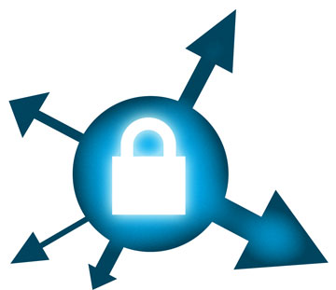
SECURE SOCKET LAYER(SSL)
Un certificado de seguridad SSL conlleva un protocolo para establecer una comunicación segura para el usuario.
Se utiliza para proteger la transmisión de información confidencial y que nadie más pueda manejarla de modo inapropiado

Slide 29
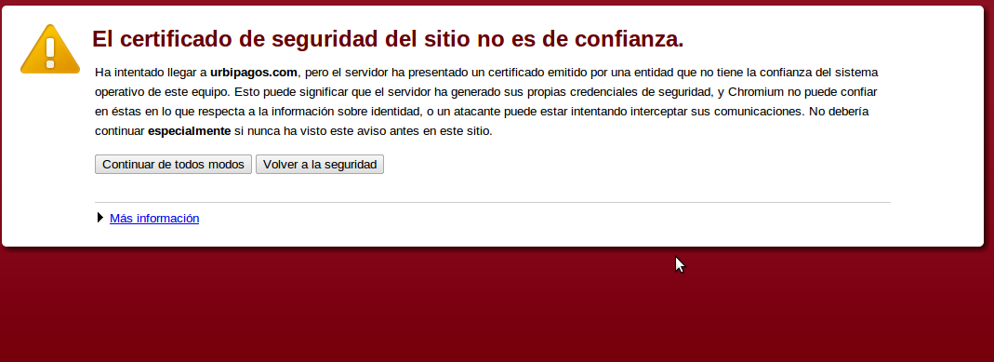
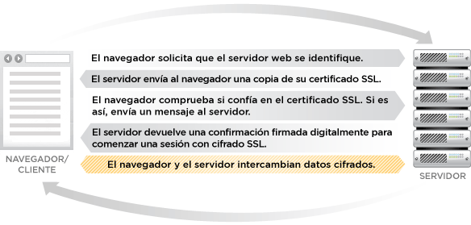
CONFIANZA DEL SITIO

Slide 30
ENCRIPATACIÓN DE DATOS
Un Sistema de Comunicación de Datos, es de vital importancia asegurar que la Información viaje segura, manteniendo su autenticidad, integridad, confidencialidad y el no repudio de la misma entre otros aspectos.
Estas características solo se pueden asegurar utilizando las Técnicas Encriptación de Datos.
Algoritmo HASH
Este algoritmo efectúa un cálculo matemático sobre los datos que constituyen el documento y da como resultado un número único llamado MAC. Un mismo documento dará siempre un mismo MAC.
MD5 (Message-Digest Algorithm 5, Algoritmo de Resumen del Mensaje 5)
El md5 es un genial algoritmo o herramienta (como le entiendan) para tener seguridad de nuestros archivos

Slide 31
PRUEBAS DE SEGURIDAD DEL APLICATIVO

Slide 32
MANEJO
DEL APLICATIVO

Slide 33
CONCLUSIÓN

Slide 34
Como hemos visto nuestra Aplicativo web cuenta con las bases principales de seguridad que debe tener un sistema. Puesto que hoy en día hay mas transacciones en línea es importante contar con un aplicativo como el que le presentamos. Esperamos haber satisfecho las necesidades del los usuarios y de los delegados.

